Slide 1



Vélos en libre-service
Conception et réalisation d'une base de données relationnelle pour un réseau d'agglomération
Antoine PRÉVOST · Alban GRATIA · Colin AUBERT
Projet BD70 – UTBM · Novembre 2026
Notes:
Présentation du projet BD70 : système de gestion d'un réseau de vélos en libre-service. Base MariaDB, application web PHP/Slim. Présenter l'équipe.

Slide 2

Sommaire
1
Introduction
6
Application web
2
Analyse des besoins
7
Évolution du projet
3
Conception de la base de données
8
Analyse des performances
4
Implémentation SQL
9
Conclusion
5
Jeu de données factices
Notes:
Neuf parties, de l'analyse du sujet jusqu'à l'analyse des performances sur la base complète.

Slide 3









Le sujet : un réseau de vélos en libre-service
Concevoir la base de données d'un réseau à l'échelle d'une agglomération et donner à l'exploitant une vision précise de son utilisation.
Cohérence des données
Stations et bornes
Flotte mécanique / électrique
Un vélo à un seul endroit, une borne pour un vélo, un vélo par usager.
Usagers et abonnements
Locations et tarification
Automatisation
Signalements et maintenance
Régulation du réseau
Durée, coût, historisation, facturation et expiration calculés par la base.
Statistiques
Comptes et rôles
Outils
MariaDB 10.4 (InnoDB) · PHP 8, Slim 4, Twig · Tailwind, Chart.js · Git
Notes:
Le sujet insiste sur deux points qui ont guidé tous nos choix : la cohérence des données et l'automatisation des calculs dans la base. Le front-end n'est exigé que pour l'authentification, les stations, les locations et les statistiques.

Slide 4



Couverture du cahier des charges
Inscription, connexion, rôles
Interface ✓
Stations et bornes
Interface ✓
sp_inscrire_usager, sp_authentifier
vue v_stations_occupation en temps réel
Flotte
Interface ✓
Abonnements, tarification
Interface ✓
historiques d'état et de position par déclencheurs
fn_cout_formule, expiration planifiée
Locations
Interface ✓
Statistiques et rapports
Interface ✓
sp_emprunter_velo, sp_rendre_velo
6 procédures sp_stat_*, export CSV
Signalements, maintenance
Interface partielle
Régulation
Interface partielle
file des signalements, interventions
stations à rééquilibrer, tournées
Toutes les fonctionnalités existent dans la base. En plus : 3NF · ~5 Go de données factices · sécurité · rapport de performances
Notes:
Toutes les exigences sont réalisées dans la base. La maintenance et la régulation ne sont pas exigées dans l'interface : elles sont complètes en base et partiellement exposées (file des signalements, propositions de rééquilibrage).

Slide 5

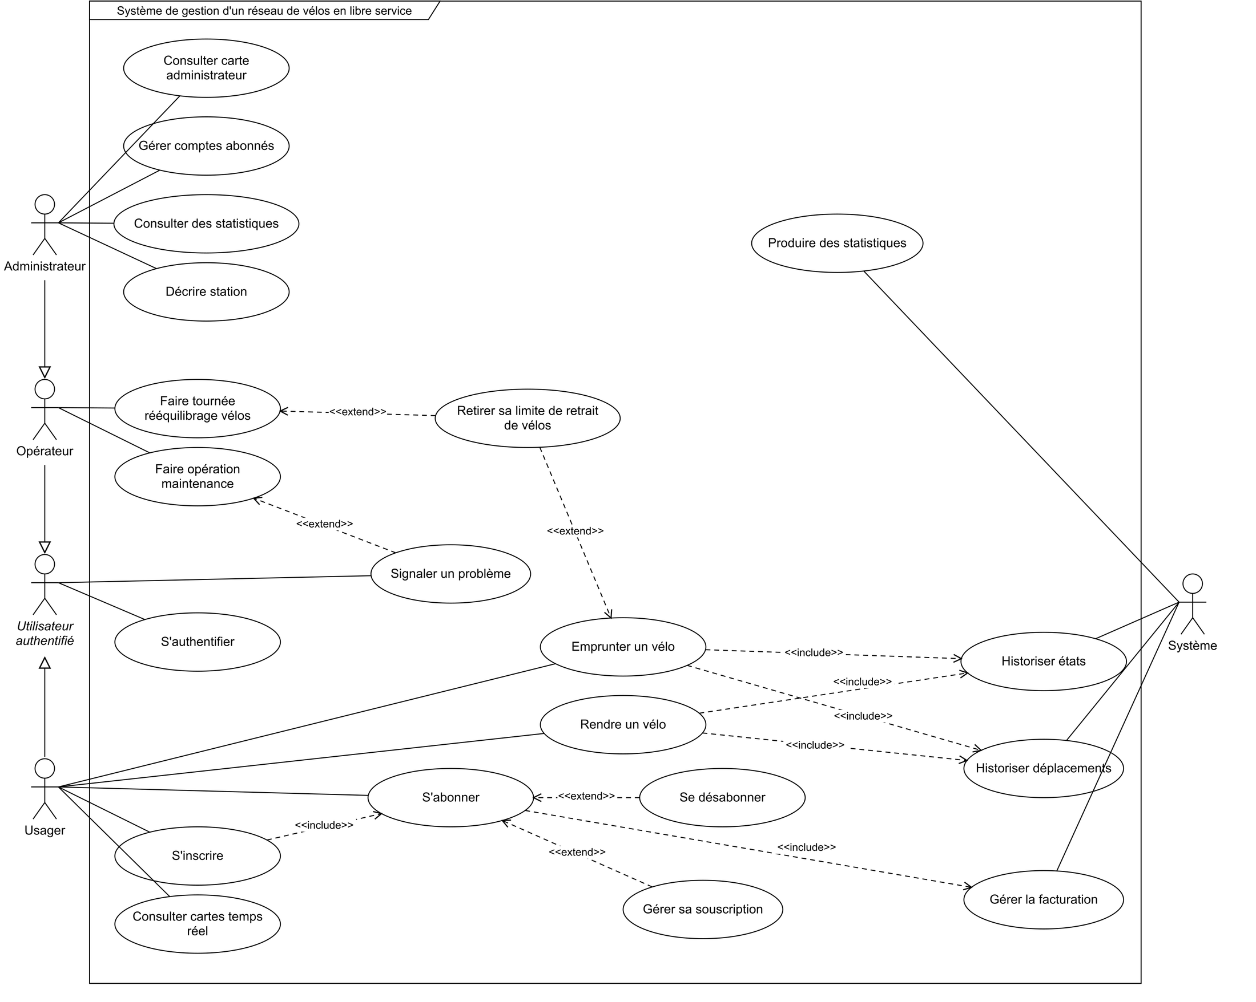



Acteurs et cas d'utilisation
Usager
s'abonne, emprunte et rend un vélo, signale un problème
Opérateur
flotte, signalements, statistiques, rééquilibrage
Administrateur
opérateur + stations, bornes et comptes
Système
historisation, facturation, expiration automatiques
Notes:
Hiérarchie d'acteurs : l'utilisateur authentifié est l'acteur générique, usager et opérateur en héritent, l'administrateur est un opérateur avec des droits en plus. Le Système représente les traitements automatiques : les relations include (emprunter → historiser) correspondent directement aux déclencheurs.

Slide 6







Six règles métier, garanties par la base
1
2
3
Un vélo, un seul endroit
Une borne, un vélo
Un vélo par usager
sur une borne, en location ou en atelier
jamais deux vélos sur la même borne
et seulement avec un abonnement valide
4
5
6
Pas de vélo défectueux
Durée et coût automatiques
Tout est historisé
un vélo signalé ou en atelier n'est pas empruntable
calculés à la restitution, jamais saisis
chaque changement d'état ou de position
Notes:
Ces règles viennent du sujet. Elles sont garanties par la base elle-même (contraintes, déclencheurs, procédures) et non par l'application : la cohérence tient quelle que soit l'application qui écrit.

Slide 7

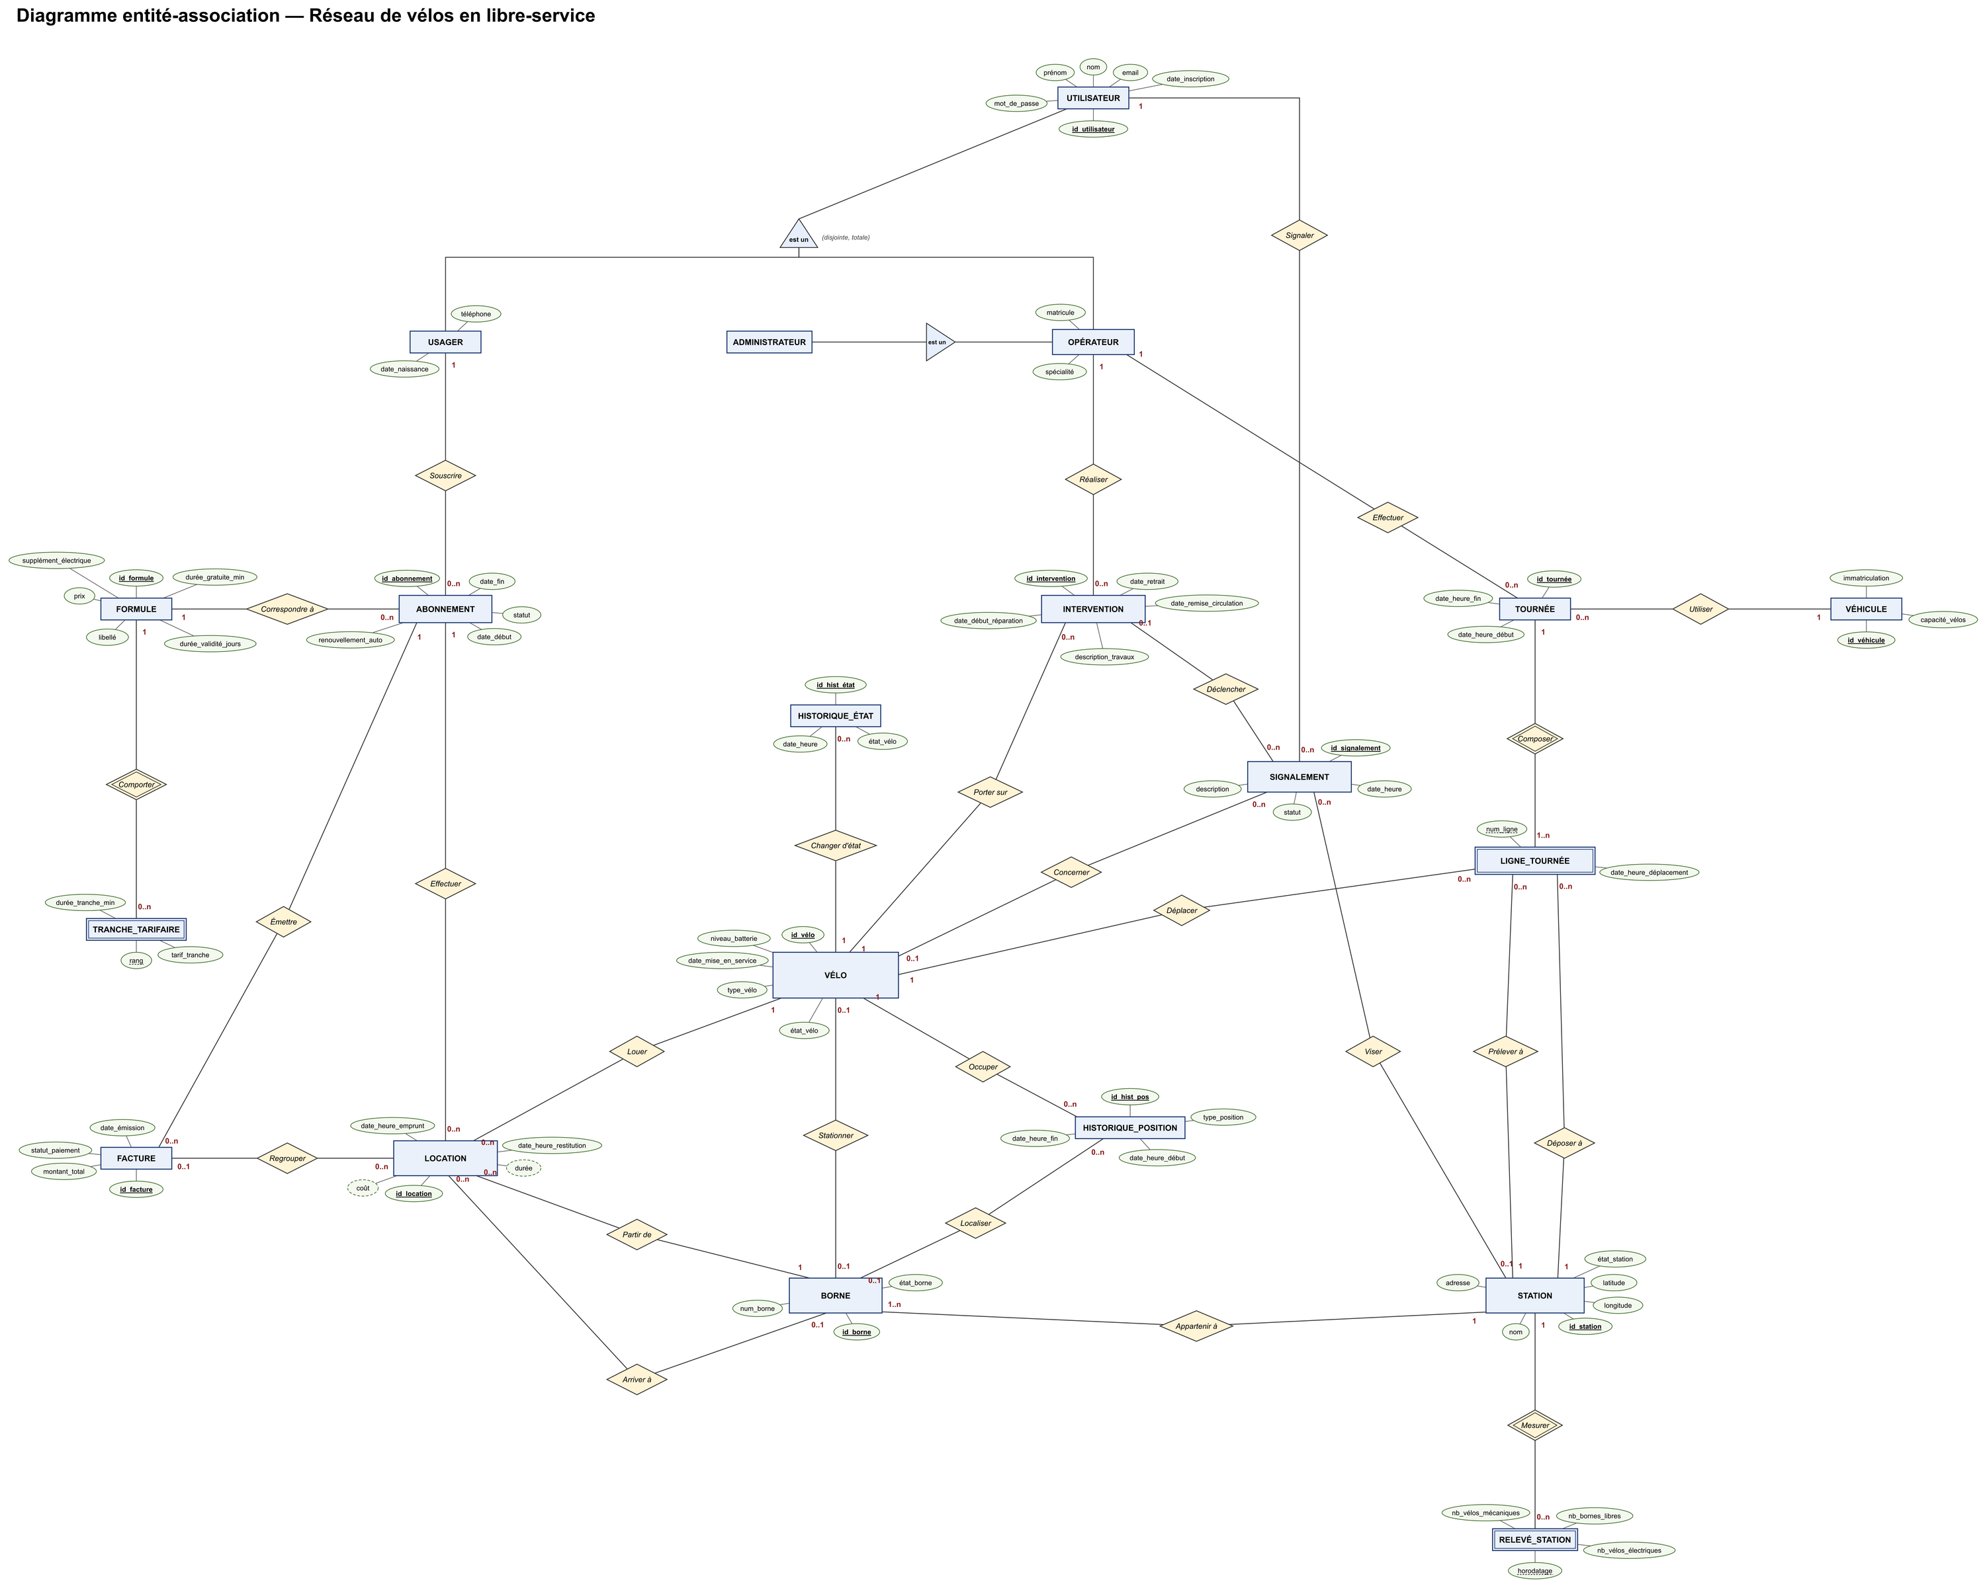
Modèle conceptuel : entité-association
Réseau : stations, bornes (entité faible), relevés
Flotte : vélo ↔ borne en 0,1 – 0,1 ; deux historiques
Clientèle : usager, abonnement, formule, tranches, factures
Exploitation : signalements, interventions, tournées, véhicules
La location, association centrale
Elle relie un abonnement, un vélo et deux bornes. Rattachée à l'abonnement, elle applique le tarif en vigueur au moment du trajet.
Notes:
Notation de Chen. Spécialisation des utilisateurs : usager ou opérateur, l'administrateur est un opérateur. La location est rattachée à l'abonnement plutôt qu'à l'usager pour appliquer la tarification du moment et regrouper les trajets sur les factures.

Slide 8

Modèle relationnel : 20 tables en 4 domaines
Utilisateurs
Réseau et flotte
Clientèle
Exploitation
utilisateur
station
formule
signalement
usager
borne
tranche_tarifaire
intervention
operateur
releve_station
abonnement
tournee
administrateur
velo
location
vehicule
historique_etat
facture
ligne_tournee
historique_position
Héritage par tables liées
usager et operateur ont pour clé id_utilisateur
Borne : clé technique
+ UNIQUE (id_station, num_borne)
Association 0,1
« stationner » = clé étrangère UNIQUE id_borne dans velo
Notes:
Passage au relationnel : héritage par tables liées (les attributs communs stockés une seule fois), identifiant technique pour la borne, clés composées pour les entités faibles sans dépendants (tranche, relevé, ligne de tournée). La location référence ses bornes de départ et d'arrivée, les stations s'en déduisent par jointure.

Slide 9

3NF et contraintes d'intégrité
Dénormalisations contrôlées (calculées par la base)
Contraintes déclaratives (53 au total)
location.duree_min
uq_velo_borne
une borne, au plus un vélo
colonne GENERATED … STORED : ne peut pas diverger des dates, et elle est indexable
ck_velo_position
en location ou en atelier = sur aucune borne
location.cout
ck_velo_batterie_*
calculé par déclencheur puis figé : le tarif peut évoluer après le trajet
batterie seulement pour l'électrique, 0 à 100
ck_sig_cible
velo_en_cours, abo_en_cours
un signalement vise un vélo ou une station
colonnes générées + index UNIQUE : au plus une location en cours (pas d'index partiel dans MariaDB)
ON DELETE RESTRICT
on ne supprime pas ce qui a un historique
Notes:
Le schéma est en 3NF. Les quelques attributs dérivables conservés sont calculés par la base, ce qui écarte les anomalies de mise à jour. Le coût est figé volontairement : recalculer avec un nouveau tarif fausserait les factures passées. Côté index, chaque clé étrangère est couverte, avec des index composés selon la règle du préfixe gauche.

Slide 10
Déclencheurs et historisation automatique
trg_velo_ai / _au
CREATE TRIGGER trg_velo_au AFTER UPDATE ON velo
FOR EACH ROW BEGIN
IF COALESCE(@seed_mode, 0) = 0 THEN
IF NOT (OLD.etat_velo <=> NEW.etat_velo) THEN
INSERT INTO historique_etat (...)
VALUES (NEW.id_velo, NOW(), NEW.etat_velo);
END IF;
IF NOT (OLD.id_borne <=> NEW.id_borne) ... THEN
UPDATE historique_position
SET date_heure_fin = NOW() -- ferme
WHERE id_velo = NEW.id_velo
AND date_heure_fin IS NULL;
INSERT INTO historique_position (...); -- ouvre
END IF;
END IF;
END
historise état et position du vélo
trg_location_bi / _bu
règles d'emprunt, coût à la restitution
trg_abonnement_bi
un seul abonnement actif par usager
trg_signalement_ai
un vélo signalé devient non empruntable
Il suffit de mettre à jour le vélo : aucune procédure n'a à penser à l'historique.
<=> compare sans piège NULL : id_borne vaut NULL pendant une location.
Notes:
Le déclencheur compare l'ancienne et la nouvelle ligne du vélo. L'opérateur <=> est indispensable : avec <> ordinaire, une comparaison avec NULL renverrait NULL et ne détecterait ni le départ ni l'arrivée du vélo. La variable @seed_mode désactive les déclencheurs pendant le chargement massif (sinon plusieurs millions d'exécutions).

Slide 11

Emprunt et restitution : des transactions sûres
sp_emprunter_velo
1
2
3
4
5
›
›
›
›
Verrouiller l'abonnement valide
Verrouiller le vélo (FOR UPDATE)
Contrôler vélo, borne, station
Insérer la location
Vélo « en location », sans borne
sp_rendre_velo
1
2
3
4
5
›
›
›
›
Verrouiller la location en cours
Verrouiller la borne d'arrivée
Borne libre, station en service ?
Date de restitution → durée, coût
Vélo reposé : disponible / défectueux
Toute anomalie : SIGNAL SQLSTATE '45000' + message métier → EXIT HANDLER : ROLLBACK puis RESIGNAL → l'application affiche le message tel quel. Aucun vélo ne reste « à moitié emprunté ».
Notes:
Ce sont les deux opérations exposées à la concurrence : deux usagers peuvent viser le même vélo au même instant. SELECT ... FOR UPDATE : la seconde demande attend la fin de la première, puis constate que le vélo n'est plus disponible. Exemple de message : « Vélo signalé défectueux : emprunt impossible ».

Slide 12



Calcul du coût et traitements planifiés
Exemple : 30 min gratuites, puis tranches de 30 min à 1 € puis 2 €
0 min
30 min
60 min
90 min
100 min
0 €
1 €
2 €
2 €
Gratuit
Tranche 1
Tranche 2
Tranche 2 (répétée)
Trajet de 100 min = 1 + 2 × ⌈40 / 30⌉ = 5 € (+ supplément si vélo électrique ; toute tranche commencée est due)
Toutes les 15 min
Toutes les heures
Chaque nuit à 2 h
ev_releve_stations
ev_expirer_abonnements
ev_facturer_locations
relevé d'occupation → statistique de remplissage
renouvellement automatique ou expiration
facturation des trajets payants
Notes:
fn_calculer_cout applique la formule de l'abonnement : minutes gratuites, puis tranches dans l'ordre de leur rang, la dernière se répétant. Les trois événements planifiés nécessitent event_scheduler=ON.

Slide 13
Un jeu de données réaliste de 5 Go
5 M
locations
10 M
lignes d'historique d'état
500 000
usagers
Heures de pointe : loi normale par Box-Muller (8 h 15, 12 h 15, 17 h 45)
Saisonnalité : −35 % le week-end et en hiver
Attraction du centre : stations saturées et vides → régulation
6 000
vélos · 300 stations
Notes:
Le générateur est dans la base (procédures sp_seed_*), en requêtes ensemblistes INSERT ... SELECT, sans boucle ligne à ligne. Trois tailles : petit (50 000 locations), démo (1 M), gros (5 M) pour les mesures. Des données uniformes donneraient des statistiques plates : on reproduit les régularités d'un vrai réseau. Durées : loi exponentielle par inversion, 17 min en moyenne.

Slide 14

Application web : Slim 4, rôles et sécurité
Navigateur
POST /trajets/emprunt
Middlewares
erreurs, en-têtes, session, CSRF
Route + rôle
RequireRole (usager)
Contrôleur
valide, aucun SQL
Repository
requête préparée / procédure
MariaDB
sp_emprunter_velo + déclencheurs
›
›
›
›
›
Une erreur SIGNAL de la base remonte jusqu'au contrôleur et s'affiche comme message à l'utilisateur.
Visiteur
Usager
Opérateur
Administrateur
disponibilité du réseau, inscription, connexion
stations en temps réel, abonnement, emprunt avec coût estimé en direct, factures
locations filtrées, flotte et historiques, signalements, statistiques
stations et bornes, comptes opérateurs
Sécurité : compte velo_app à droits minimaux (SELECT, EXECUTE, écritures limitées à certaines colonnes) · bcrypt · CSRF · requêtes préparées · en-têtes HTTP
Notes:
Chemin d'une requête d'emprunt. Le contrôleur ne contient aucune requête SQL : toutes les requêtes sont dans les repositories. C'est le bon moment pour une démonstration rapide : connexion usager, emprunt, restitution avec le coût, puis la page de statistiques.

Slide 15

Chronologie du projet
29/10
01/11
05/11
05/11
06/11
07/11
Prototype
Modélisation
Données
Slim 4
Base complète
Mesures
interface PHP natif, navigation, thème sombre
diagrammes, schéma, déclencheurs, procédures
chargement massif corrigé, compte applicatif
réécriture de l'application, tous les rôles
5 Go : index, serveur, réécritures
banc de mesure, rapport
Les règles dans la base
décidé dès le schéma, jamais remis en cause
Scripts ré-exécutables
chacun reconstruit la base depuis le dépôt, puis migrations
Générateur intégré
volumétrie paramétrable, mesures reproductibles
Notes:
Branches : dev pour le code, docs pour le rapport, branches de fonctionnalités. Répartition : Colin le prototype d'interface, Alban le diagramme E-A et la première optimisation des statistiques, Antoine les scripts SQL, l'application Slim et les mesures. Trois choix ont structuré le projet (bandeau du bas).

Slide 16

Problèmes rencontrés et solutions
Problème
Solution
Table des verrous InnoDB pleine (erreur 1206)
→
Génération en READ COMMITTED
INSERT … SELECT massif en REPEATABLE READ
Codes d'erreur CHECK différents
→
Les deux traduits en message métier
MariaDB 4025, MySQL 8 3819
Toutes les pages en échec
→
Script de diagnostic bin/check-db.php
velo_app avait perdu ses droits après recréation
Base de 5 Go impossible à recréer
→
Migrations ALGORITHM=INPLACE, LOCK=NONE
modifier un index = tout reconstruire
Notes:
Le dernier problème, la page de statistiques bloquée sur la base complète, fait l'objet de la partie suivante. Sur la base de 5 Go, les migrations ne reconstruisent un index que si sa définition diffère, sans bloquer la table.

Slide 17





Constat initial : la page de statistiques bloquée
> 2 min
Protocole de mesure
Base complète, ~4,8 Go, MariaDB 10.4
d'attente pour l'onglet « Trajets », affiché par défaut, sur la base complète
Médiane de 5 appels, premier appel noté à part
Périodes de 7, 30, 90 et 365 jours
Origine-destination
> 60 s
Procédures appelées sans le cache applicatif
Indisponibilité de la flotte
> 100 s
Résultats comparés ligne à ligne après chaque réécriture
Recettes par formule
8,8 s
Objectif : chaque onglet < 5 s sans cache (30 jours)
Notes:
Deux causes de nature différente se cumulaient : la configuration du serveur et la forme des requêtes. Script de mesure : bin/bench-stats.php.

Slide 18

1re cause : 16 Mo de cache pour 5 Go
innodb_buffer_pool_size
16 Mo → 4 Go
valeur par défaut de XAMPP ; log_file_size à 512 Mo
Recettes : 8,8 s → 1,1 s
chaque facture relue par clé primaire, à des endroits dispersés
Mais l'indisponibilité de la flotte prenait encore 22 s : il fallait réécrire les requêtes.
Notes:
Presque chaque page de données était lue sur le disque. Le gain est le plus fort pour les requêtes qui relisent beaucoup de lignes par clé primaire.

Slide 19

2e cause : la forme des requêtes
Origine-destination
Indisponibilité de la flotte
Remplissage des stations
> 60 s → 3,5 s
30,1 s → 0,66 s
2,65 s → 0,98 s
×17
×45
×2,7
STRAIGHT_JOIN : partir des locations de la période (index couvrant)
Regrouper par paire de stations (300²), pas de bornes (7 800²)
Joindre les noms seulement au résultat agrégé
Plus de fonction de fenêtre LEAD sur 813 000 changements
Seulement les 174 passages en atelier / défectueux
ORDER BY date LIMIT 1 au lieu de MIN() corrélé
Index couvrant sur les relevés
Agrégation par tranche horaire réécrite
Mesures à 30 jours. Origine-destination : avant, interrompue après 60 s (cache 16 Mo) ; les autres avec 4 Go.
Notes:
Origine-destination : EXPLAIN montrait que l'optimiseur partait des stations puis lisait toutes les locations de chaque borne (5 millions) avant de filtrer la date. Flotte : sur 30 jours, seuls 174 passages en atelier ou défectueux comptent au numérateur. Dans une sous-requête corrélée, MariaDB n'optimise pas MIN() en lecture de la première entrée d'index. Résultats vérifiés identiques à l'ancienne version.

Slide 20

Résultats : tout sous 2 s à 30 jours
Onglet « Trajets »
3,00 s → 0,07 s
page HTTP complète, sans puis avec le cache applicatif (1 h, 5 min ou 30 s selon la période)
Sur un an
4 à 17 s par procédure sans cache : au-delà de l'objectif. Piste : agrégats journaliers calculés chaque nuit.
Notes:
Période de référence : 30 jours, affichée par défaut. Toutes les procédures y passent sous 2 s, donc chaque onglet sous l'objectif de 5 s. Sur un an, origine-destination prend 16,5 s et trajets par période 10,8 s : c'est la limite principale du système.

Slide 21




Bilan, limites et perspectives
Bilan
Limites
Perspectives
Cahier des charges couvert, l'interface va au-delà du minimum
Règles métier garanties par la base : l'application a pu être réécrite sans risque
Une page bloquée devenue utilisable sur 5 Go
Statistiques sur un an : 4 à 17 s sans cache
Maintenance et régulation en partie seulement dans l'interface
Capacité des bornes non simulée dans le temps
Tables d'agrégats journaliers
Partitionnement par date des historiques
Écrans interventions et tournées
Carte des stations en temps réel
Notes:
Le passage à un jeu de données de plusieurs gigaoctets a été l'étape la plus formatrice : une requête correcte sur quelques milliers de lignes peut devenir inutilisable sur plusieurs millions, et seule la mesure permet de savoir où agir.

Slide 22
Merci !
20
30
tables en 3NF
procédures et fonctions
Des questions ?
6
5 M
déclencheurs, 3 événements
locations générées
Notes:
Remerciements, puis questions.

